Slide 1
РАСПИСАНИЕ
WEB-СЕРВИС ДЛЯ СПбГУПТД

Slide 2




ПРОБЛЕМАТИКА
ИСПОЛЬЗОВАНИЯ НЫНЕШНЕГО РАСПИСАНИЯ
ТЕКУЩИЙ ВАРИАНТ НЕУДОБЕН ДЛЯ БОЛЬШИНСТВА СТУДЕНТОВ НАШЕГО УНИВЕРСИТЕТА, ПОСКОЛЬКУ ПРЕДСТАВЛЯЕТ СОБОЙ ОБЫКНОВЕННУЮ ТАБЛИЦУ СО СПОЛОШНЫМ ПЕРЕЧИСЛЕНИЕМ ЗАНЯТИЙ ДЛЯ ВСЕХ ГРУПП ВЫБРАННОГО ИНСТИТУТА
НЕАДАПТИВНОСТЬ ФОРМАТА К РАЗЛИЧНЫМ УСТРОЙСТВАМ
ПЕРЕЧИСЛЕНИЕ ВСЕХ ГРУПП В ОДНОМ ФАЙЛЕ
ВРЕМЕНЯ ДЛЯ ОТРИСОВКИ КАРТИНКИ С РАСПИСАНИЕМ СВОЕЙ ГРУППЫ

Slide 3


РЕШЕНИЕ
ВИДЕНИЕ РЕШЕНИЯ ПРОБЛЕМЫ
WEB-ПРИЛОЖЕНИЕ С АДАПТИВНЫМ ИНТЕРФЕСОМ
ОТОБРАЖЕНИЕ РАСПИСАНИЯ ТОЛЬКО ДЛЯ ВЫБРАННОЙ ГРУППЫ ПО ДНЯМ С УЧЕТОМ ЧИСЛИТЕЛЯ/ЗНАМЕНАТЕЛЯ
ОПЕРАТИВНОЕ ОТОБРАЖЕНИЕ ИЗМЕНЕНИЙ ПРИ РЕДАКТИРОВАНИИ РАСПИСАНИЯ

Slide 4
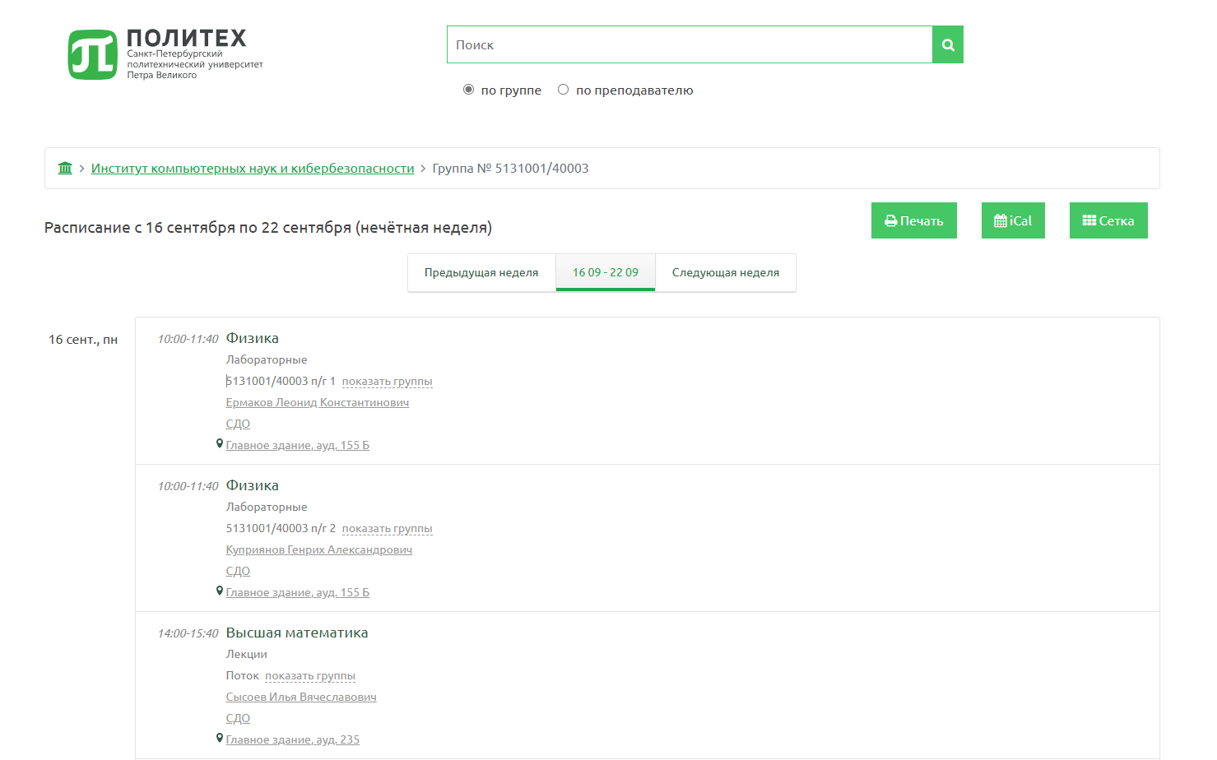

АНАЛОГИ
РАСПИСАНИЕ ЗАНЯТИЙ ПО ДНЯМ И ПО НЕДЕЛЯМ
ЭКСПОРТ РАСПИСАНИЯ В ВИДЕ ТАБЛИЦЫ
РАСПИСАНИЕ ЗАНЯТИЙ ПРЕПОДАВАТЕЛЕЙ
УДОБНЫЙ ВЫБОР ГРУППЫ ПО ИНСТИТУТАМ
ОТКРЫТЫЙ САЙТ С ВОЗМОЖНОСТЬЮ ОБРАЩАТЬСЯ К НЕМУ БЕЗ АВТОРИЗАЦИИ, ТОЛЬКО ПО ССЫЛКЕ
СРЕДИ САЙТОВ

Slide 5
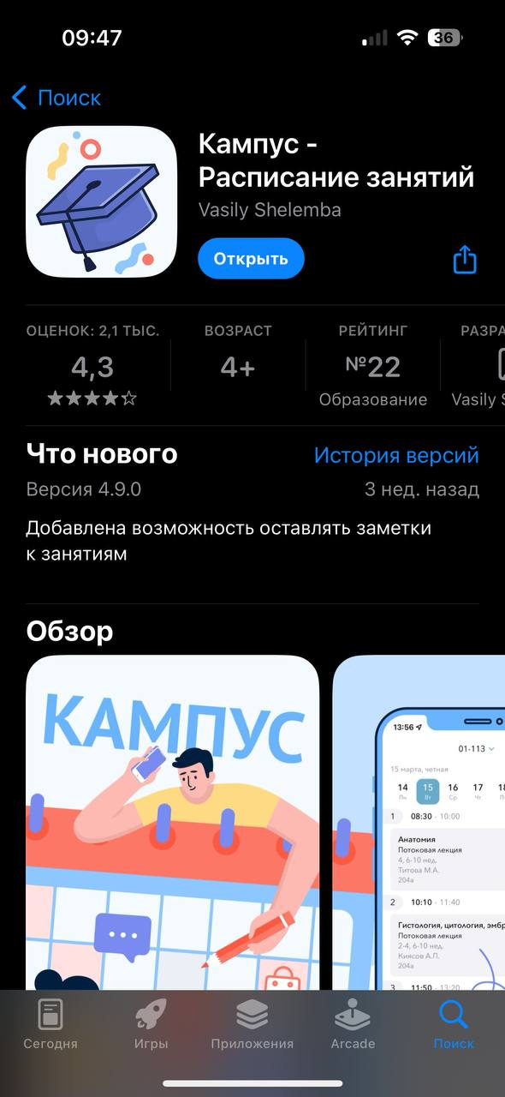
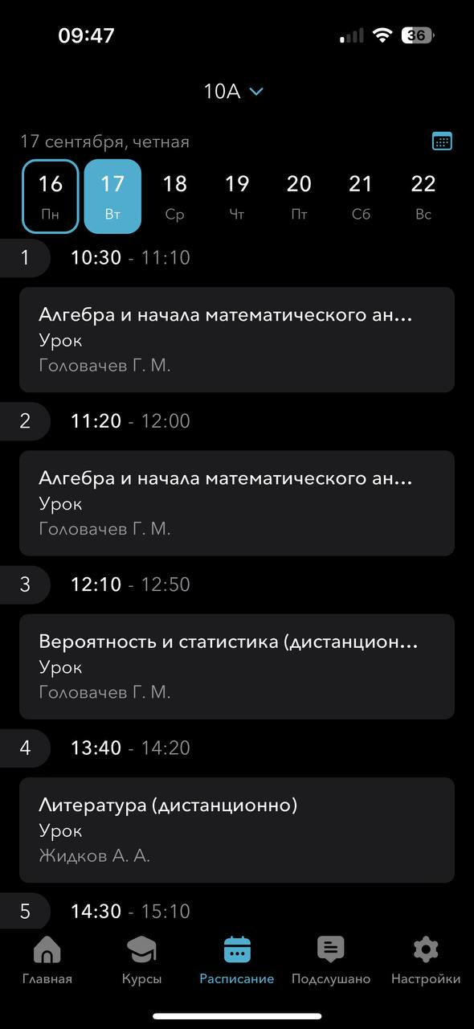

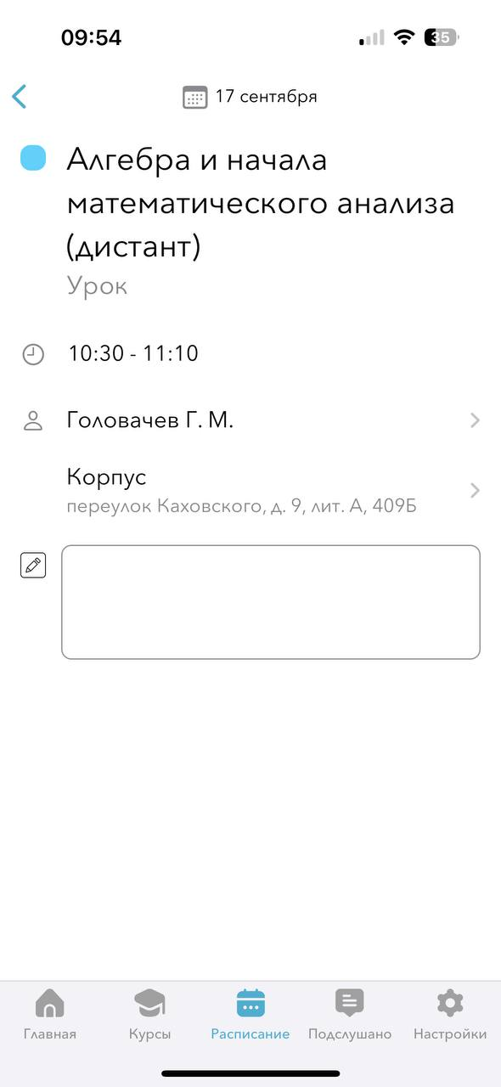
АНАЛОГИ
СРЕДИ МОБИЛЬНЫХ ПРИЛОЖЕНИЙ
РАСПИСАНИЕ ЗАНЯТИЙ ПО ДНЯМ И ПО НЕДЕЛЯМ
ЗАМЕТКИ К ЗАНЯТИЯМ
ТЕМНАЯ/СВЕТЛАЯ ТЕМЫ
РАСПИСАНИЕ ПРЕПОДАВАТЕЛЕЙ

Slide 6

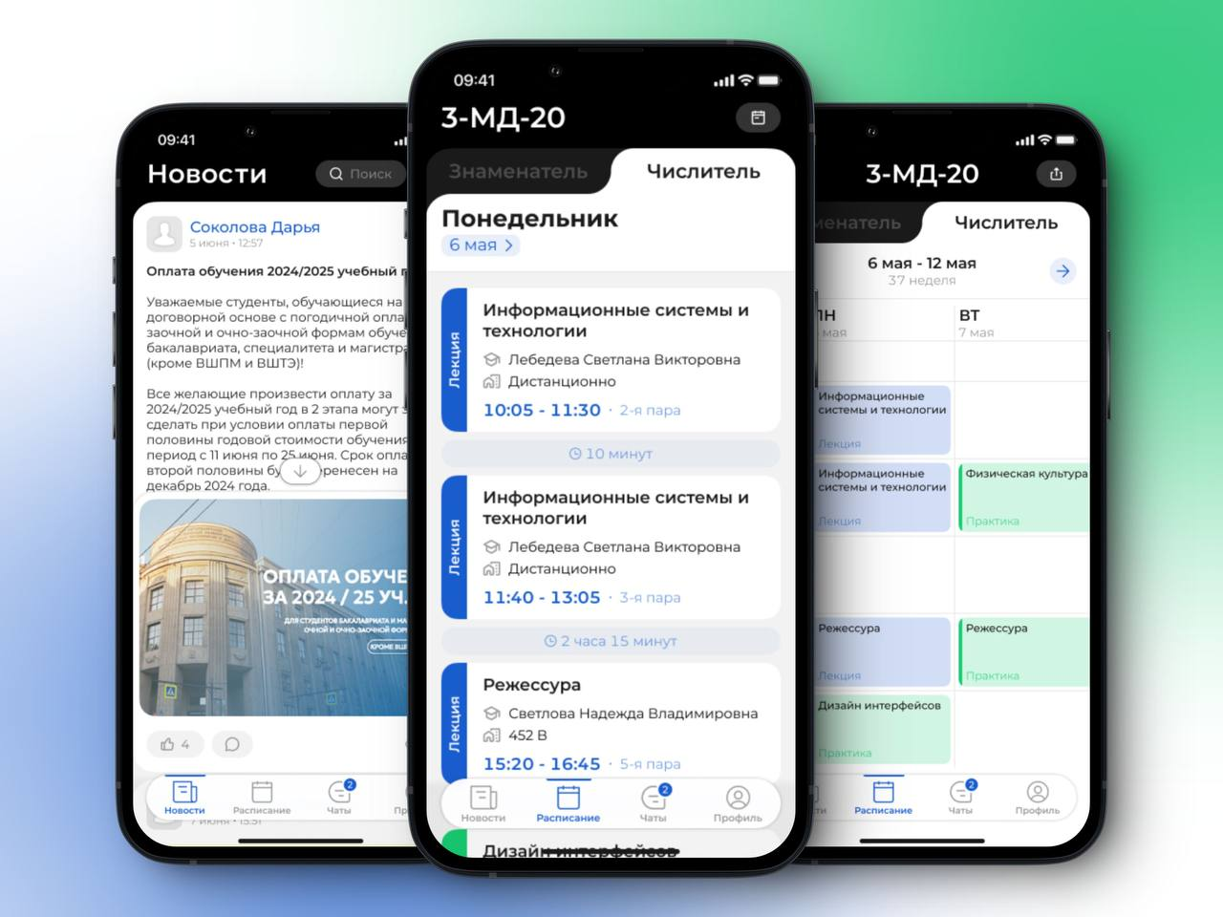

РЕАЛИЗАЦИЯ
СТЕК ПРОЕКТА
ВЫСОКОУРОВНЕВЫЙ КОМПИЛИРУЕМЫЙ ЯЗЫК ПРОГРАММИРОВАНИЯ GOLANG
+
ОПЫТ СТУДЕНТОВ ПРИКЛАДНОЙ ИНФОРМАТИКИ В ДИЗАЙНЕ

Slide 7

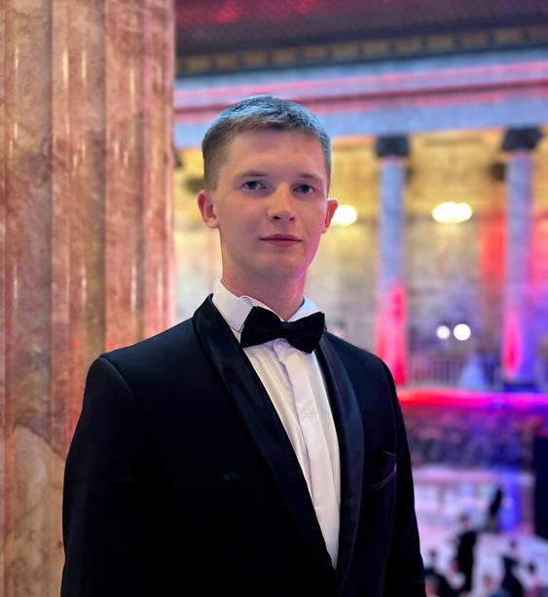
КОМАНДА
?
ПРОЕКТА
УДОВКИН ПАВЕЛ
ИНИЦИАТОР ПРОЕКТА
ТЕХНИЧЕСКИЙ РУКОВОДИТЕЛЬ

Slide 8


СПАСИБО ЗА ВНИМАНИЕ
КОНТАКТЫ
ПОЧТА: pashtetdev@gmail.com

